Slide 1
TIPOS DE LISTAS
Fundamentos de Programación (PYTHON)
NOMBRES: Daniel Felipe Lizarazo, Daniela de Jesus Marquez

Slide 2
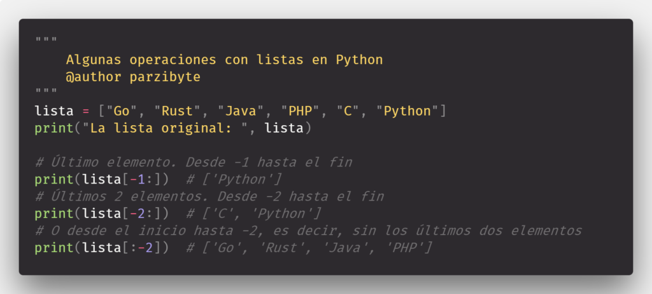
DEFINICIÓN:
En Python, una lista es una estructura de datos que almacena objetos de forma ordenada. Son un tipo de dato nativo del lenguaje y son similares a las matrices de otros lenguajes.

Slide 3
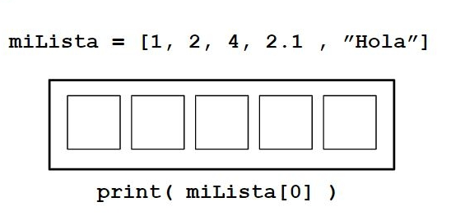
CARACTERSTICAS:
Son mutables y dinámicas
Pueden contener elementos de diferentes tipos, como enteros, cadenas, booleanos, etc.
Se escriben entre corchetes
El primer elemento tiene el índice 0
Se pueden usar índices negativos
Los elementos se pueden acceder mediante su índice

Slide 4
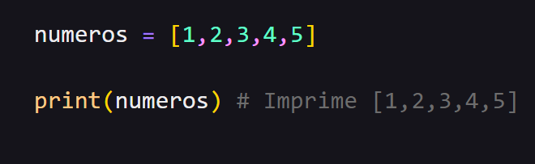
CREACIÓN DE LA LISTA
Definir el nombre de la lista
Abrir corchetes
Tener en cuenta que los valores deben estar separados por comas (,)
Colocar los valores que aparecerán en la lista
Cerrar corchetes
Imprimir variable

Slide 5
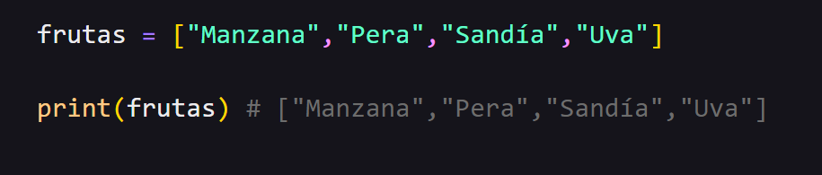
¿PARA QUÉ SIRVEN?
Sirve para almacenar información compleja de forma organizada. Las listas en Python ayudan a estructurar y ordenar el contenido para su uso posterior.

Slide 6
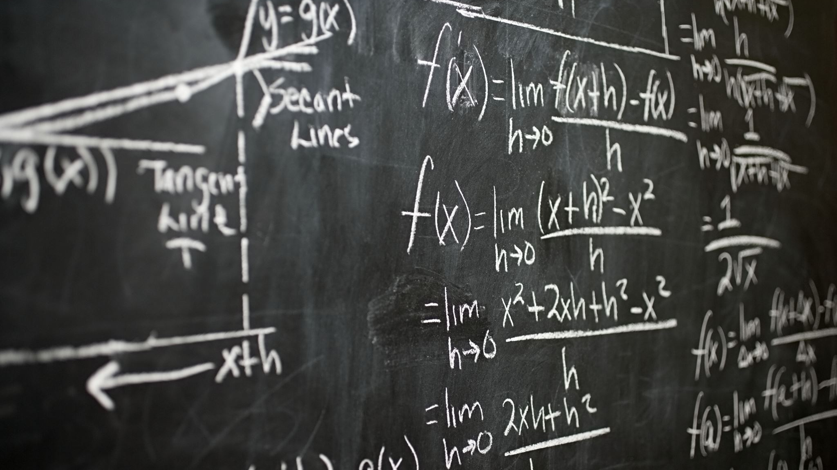
EJEMPLOS

Slide 7
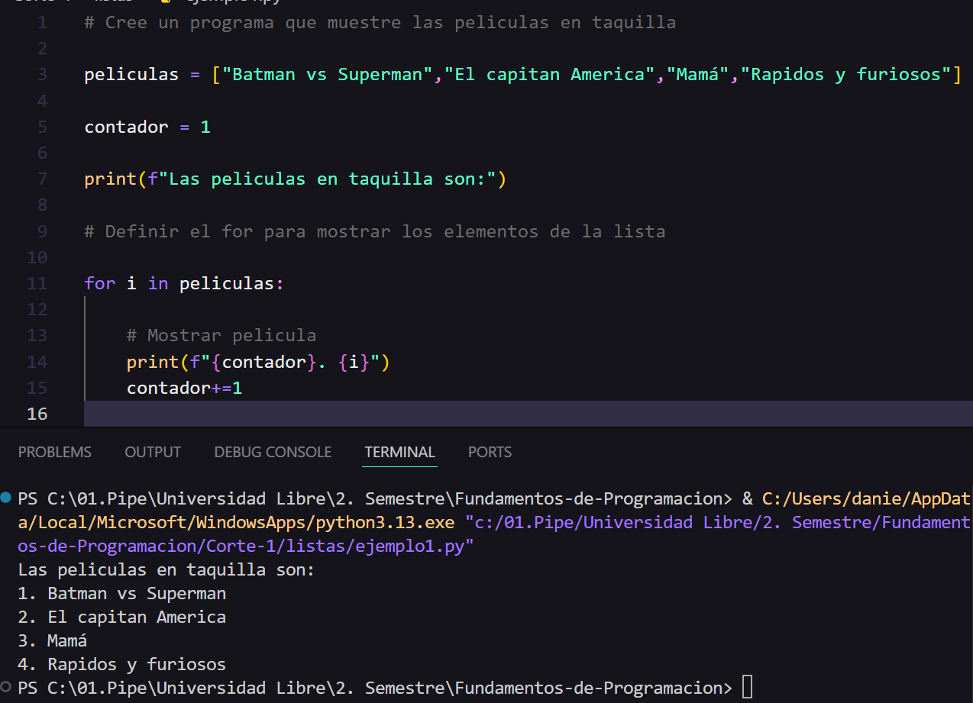
EJEMPLO 1:
Queremos mostrar las peliculas que hay en taquilla

Slide 8
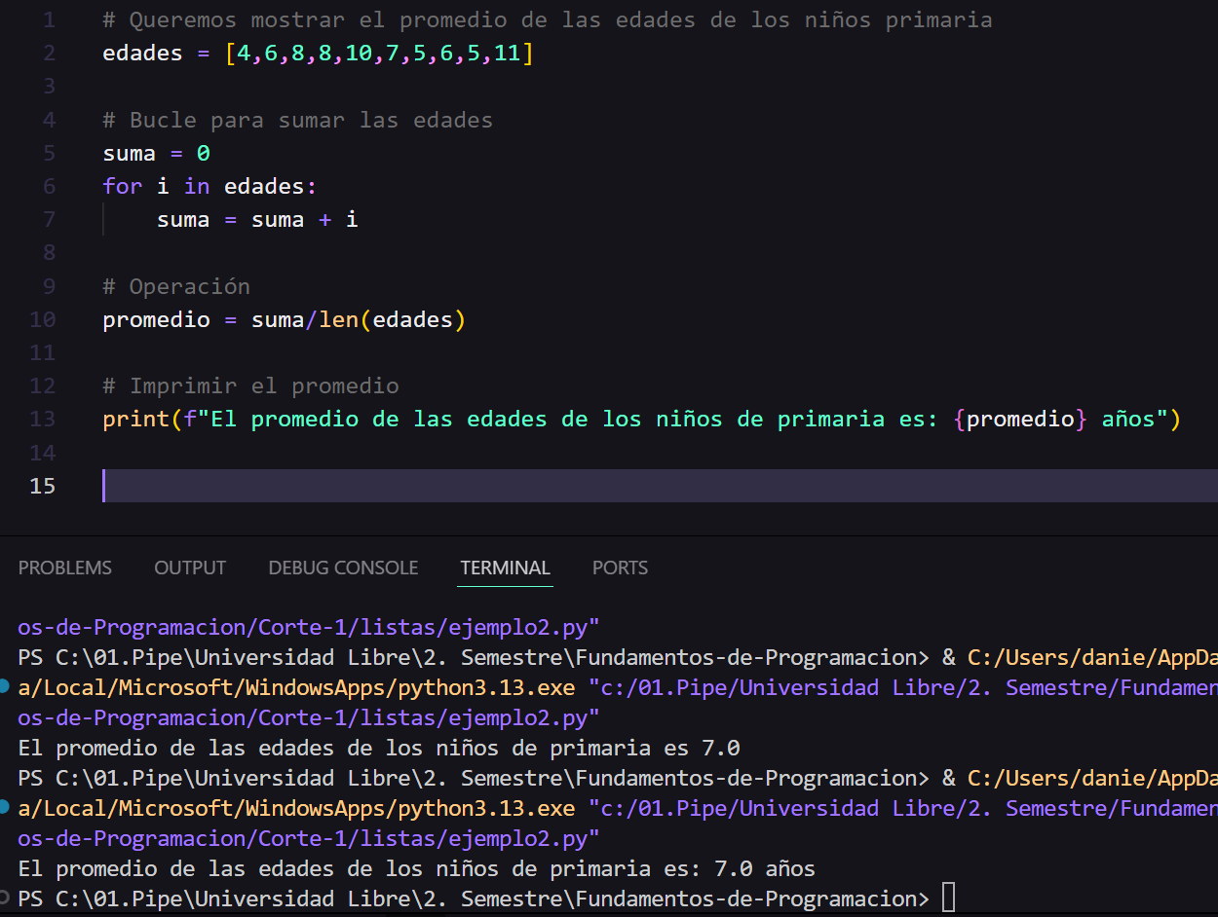
EJEMPLO 2:
Queremos mostrar el promedio de las edades de los niños primaria

Slide 9
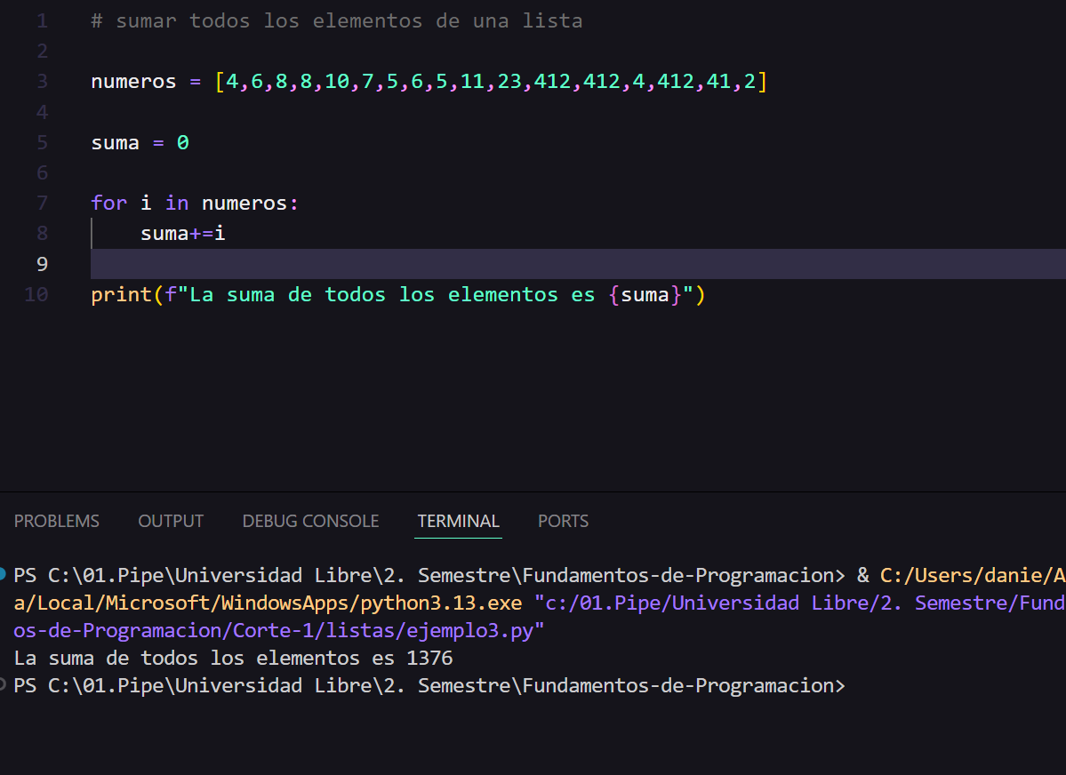
EJEMPLO 3:
Sumar todos los elementos de una lista

